Slide 1
Matlab编程简介

Slide 2
应用概况
MATLAB是当今国际上公认的在科技领域方面最为优秀的应用软件和开发环境。在欧美各高等院校，MATLAB已经成为应用线性代数、自动控制理论、数据统计、数字信号处理、时间序列分析、动态系统仿真、图形处理等高级课程的基本数学工具，是攻读学士的大学生、硕士生、博士生必须掌握的基本技能。在设计研究单位和工业部门，MATLAB广泛用于研究和解决具体的工程问题。

Slide 3
Matlab 矩阵运算
矩阵创建
在MATLAB中创建矩阵有以下规则：
a、矩阵元素必须在”[ ]“内；
b、矩阵的同行元素之间用空格（或”,”）隔开；
c、矩阵的行与行之间用”;”（或回车符）隔开；
d、矩阵的元素可以是数值、变量、表达式或函数；
e、矩阵的尺寸不必预先定义。
在Matlab中创建矩阵
直接输入法
利用MATLAB函数创建矩阵函数创建法
利用文件建立矩阵

Slide 4
直接输入法
A=[2 3 4 5; 3 4 5 6; 4 5 6 7]
A= [2+3i 3+4i 4
1+2i 2+3i 5
7 2+3i 9 ]
x=2, y=pi/3,
A=[2,5,cos(y); x, 2*x, 3*x; x, x/2, x/4]

Slide 5
函数创建法
zeros(m,n):m行n列的零矩阵；
ones (m,n):m行n列的1矩阵；
eye(m,n):m行n列矩阵，对角线元素为1，其余0；
rand(m,n): m行n列随机矩阵;
……

Slide 6
文件读写——Load vs. Save
文件data1.txt的内容
1 2 3
4 5 6
7 8 9
>> load d:\data1.txt
>> data1
data1 =
1 2 3
4 5 6
7 8 9
>>
save d:\data2.txt data1 –ascii执行后data2.txt为：
1.0000000e+000 2.0000000e+000 3.0000000e+000
4.0000000e+000 5.0000000e+000 6.0000000e+000
7.0000000e+000 8.0000000e+000 9.0000000e+000

Slide 7
矩阵运算
加法：A+B
减法：A-B
乘法：A*B
除法：如果A和B均是方阵，且A非奇异，则
A\B=inv(A)*B,B/A=B*inv(A).inv表示求逆
阵。
乘方：A^p
转置：A’

Slide 8
矩阵运算的例子
>> a=[1 2 3;4 5 6;7 8 9];
>> b=[2 3 4;5 6 7;7 8 3];
>> a+b
ans =
3 5 7
9 11 13
14 16 12
>> a-2
ans =
-1 0 1
2 3 4
5 6 7
>>
>> a/b
ans =
1.3333 -0.3333 -0.0000
0.3333 0.6667 0
-0.6667 1.6667 0
>> a*inv(b)
ans =
1.3333 -0.3333 -0.0000
0.3333 0.6667 -0.0000
-0.6667 1.6667 -0.0000

Slide 9
矩阵处理函数
>>format rat
>> A= [3 -1 2;1 2 -1;-2 1 4];
>> B= [1 3 2; 5 6 4; 8 7 9];
>> dot(A,B)
ans =
-8 16 36
>> [L,U]=lu(A)
L =
1 0 0
1/3 1 0
-2/3 1/7 1
U =
3 -1 2
0 7/3 -5/3
0 0 39/7
det(A):求矩阵A的行列式的值；
dot(A,B):求矩阵A和B的点积；
eig(A):求矩阵A的特征值和特征向量；
rank(A):求矩阵A的秩；
logm(A):求矩阵A的对数；
sqrtm(A):求矩阵A的平方根
lu(A):对矩阵作LU分解；
inv(A):求矩阵A的逆

Slide 10

Matlab绘图
Matlab作图是通过描点、连线来实现的，故在画一个曲线图
形之前，必须先取得该图形上的一系列的点的坐标（即横坐
标和纵坐标），然后将该点集的坐标传给Matlab函数画图.
y 黄色 . 点 - 连线
m 洋红 o 圈 : 短虚线
c 蓝绿色 x x-符号 -. 长短线 r 红色 + 加号 -- 长虚线
命令为：
PLOT(X,Y,S)
线型
X,Y是向量,分别表示点集的横坐标和纵坐标
PLOT(X,Y)--画实线
PLOT(X,Y1,S1,X,Y2,S2,……,X,Yn,Sn)
--将多条线画在一起

Slide 11
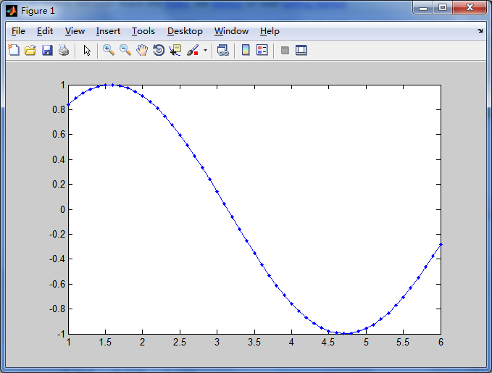
x=1:0.1:6
y=sin(x)

Slide 12
革命靠自觉
键入“help”可以做很多事情

Slide 13
图像基本处理
1.图像的读入、显示及信息查询： (1)I=imread ('lena.jpg') %图像读入 imshow(I) %图像显示 (2)inf=imfinfo('lena.jpg') % 图像信息查询
2.图像的常用处理语句： (1) X=rgb2gray(I) ; imshow(X) %彩色图像转灰度图像 (2)X2=grayslice(I,64) ; imshow(X2,hot(64)) %将灰度图像转为索引色图像 (3) X3=im2bw(X1) ; imshow(X3) %将图像转二值图像

Slide 14
http://www.ilovematlab.cn/thread-164340-1-1.html
…

Slide 15
Thanks !

